Slide 1
NIESAMOWITY HULK(Robert Bruce Banner)

Slide 2
DANE OSOBOWE HULKA:
WZROST:
2-2,5m
WAGA:
-400-650kg
WŁOSY:
- czarne/zielone
OCZY:
-szare/zielone

Slide 3
Robert Bruce Banner (znany jako HULK) był byłym fizykiem jądrowym.
Został napromieniowany promieniem gamma co poskutkowało zmianą w jego genach w HULKA. Był często ścigany przez policję ponieważ gdy się denerwował przeobrażał się w HULKA, nie kontrolował tego co robił, przez co był maszyną destrukcji.

Slide 4
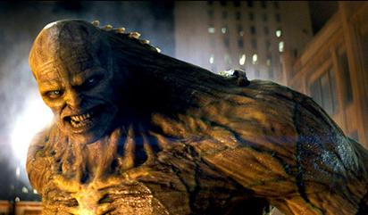
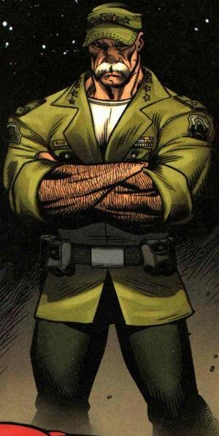
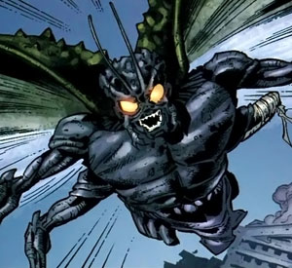
Wrogowie Hulka:
Abomination
2. Generał Thaddeus E. Thunderbolt Ross
3.Miek

Slide 5
MOCE HULKA:
Hulk posiada niewiarygodne pokłady nadludzkiej siły fizycznej, czyniące go prawdopodobnie najpotężniejszą istotą, jaka chodziła po Ziemi. Poziom jego potęgi jest potencjalnie nielimitowany, ponieważ wzrost siły fizycznej Hulka jest wprost proporcjonalny do poziomu jego stanów emocjonalnych, takich jak stres, czy w szczególności gniew. Hulk może trzasnąć potężnie swoimi dłońmi, wytwarzając w ten sposób falę uderzeniową, niczym po wybuchu bomby. Hulk używa swoich niezwykle potężnych mięśni nóg do skakania na ogromne odległości. Potrafi przebyć tysiące kilometrów jednym skokiem, raz prawie udało mu się okrążyć całą Ziemię po jednym wybiciu. Kontrolując siłę wyskoku
i trajektorię lotu, może przy lądowaniu wytworzyć potężne kratery.
Z powodu panicznego strachu Bruce'a przed powrotem jego zmarłego ojca, Hulk zyskał zdolność widzenia duchów. Ta sama zdolność pozwala mu widzieć postacie astralne. Hulk ma też świetną orientację w terenie, z każdego miejsca na świecie potrafi instynktownie powrócić na pustynię, gdzie powstał w wyniku wybuchu gamma-bomby.

